Slide 1

Présentation de nos données du use case Pariès
Groupe 4

Slide 2
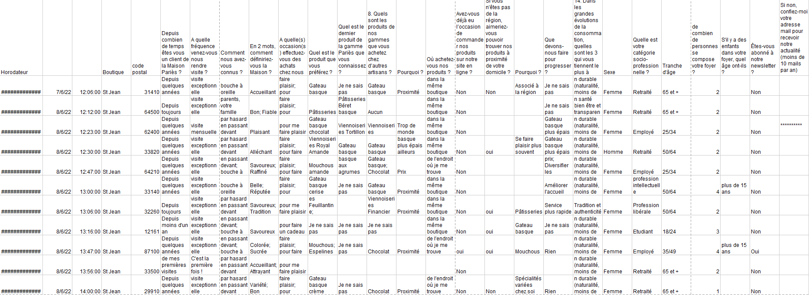
Base de donnée d’origine

Slide 3
Comment l'améliorer ?
Simplifier l’écriture en synthétisant les questions
Transformer les caractères spéciaux par leurs équivalents ASCII
Fonction “replace” ( ex. É -> E )
Regrouper les réponses en plusieurs catégories pour simplifier la data base
Enlever les colonnes inutiles

Slide 4
Les mesures prises
Fréquence visite :
Fonction “replace” pour catégoriser 18 réponses en 3 catégories
“Regulier”, “Premiere fois” et “Exceptionnelle”
Les clients sont dits comme réguliers s'ils viennent au moins 1 fois par mois.
Captation :
Comme Fréquence visite, mais avec “boutique”, “reseaux” et “bouche_a_oreille_et_boutique”
Remplir les cases vides (NaN) par “sans_avis” ou “pas_repondu” suivant la question
Fonction “fillna”
Produits préférés / moins connus :
Fonction “count” pour déterminer les réponses, “head(5)” pour récupérer les 5 premières lignes et puis on remplace le reste par “autres” grâce à une fonction lambda.

Slide 5
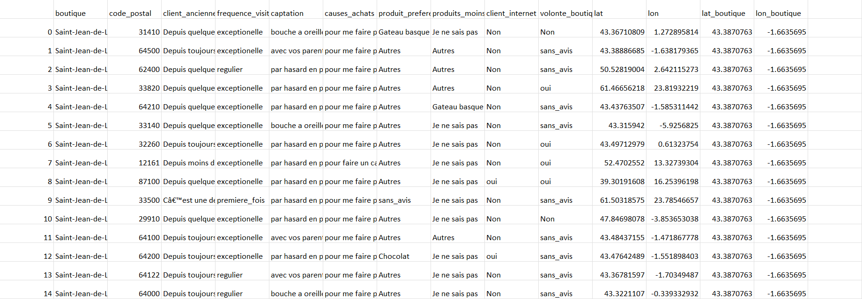
Base de donnée nettoyée
(Data set pour la visualisation carte)
Notes:
Ce code importe la bibliothèque pandas et lit un fichier CSV nommé 'data_cleaned.csv' dans un DataFrame appelé df2. Il utilise ensuite la fonction replace() pour remplacer certains caractères spéciaux dans le dataframe par leur équivalent en ASCII. Par exemple, la chaîne 'é' est remplacée par 'e'. Il remplace également certaines valeurs dans la colonne 'frequence_visites' par la chaîne 'régulière' et d'autres par 'première_fois' ou 'exceptionnelle' Ensuite, il remplace les valeurs manquantes dans les colonnes 'produit_préféré', 'produits_moins_connus' et 'volonté_boutique_proche' par 'sans_avis' ou 'pas_répondu' puis il utilise la fonction value_counts() pour obtenir le nombre de chaque valeur unique dans la colonne 'produit_préféré' et 'produits_moins_connus'

Slide 6
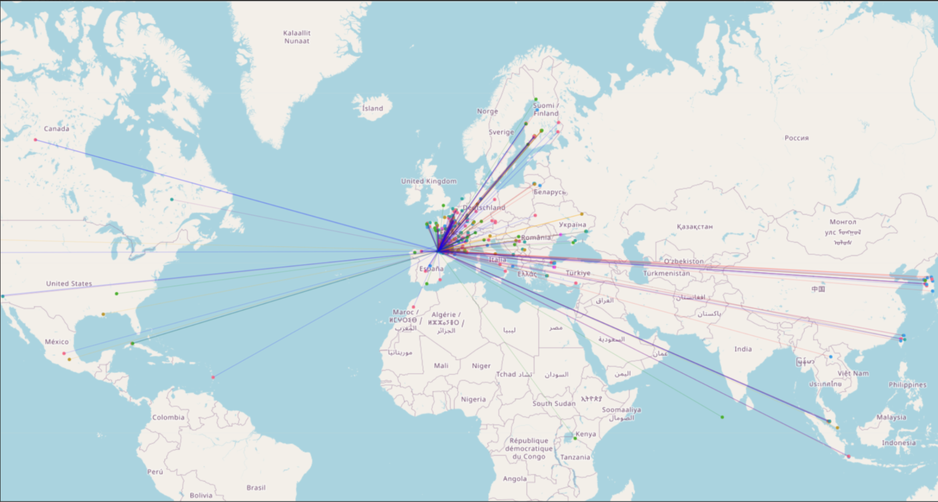
Densité clients en fonction des boutiques visitées

Slide 7
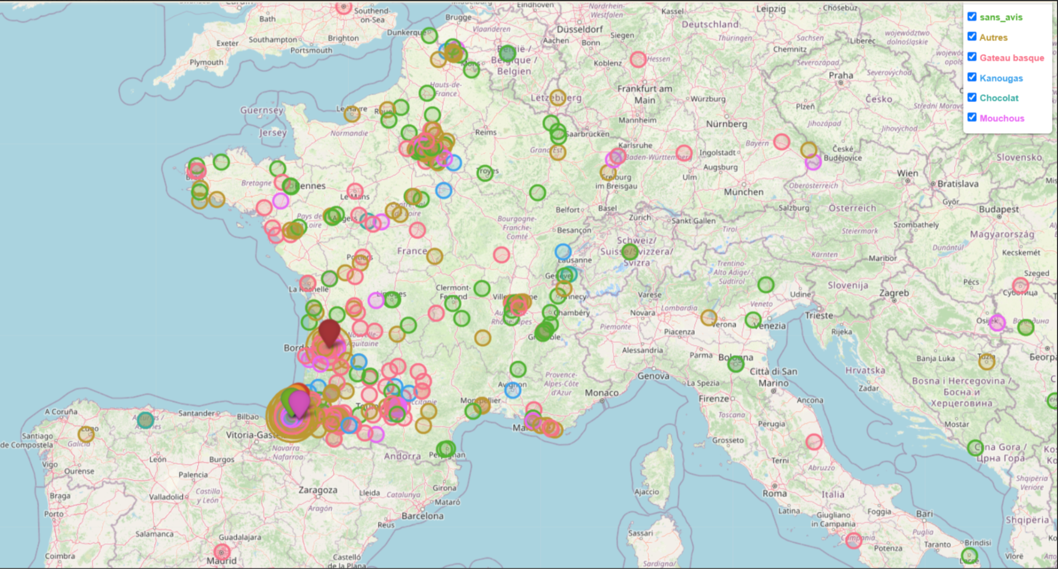
Carte des Gâteaux favoris

Slide 8
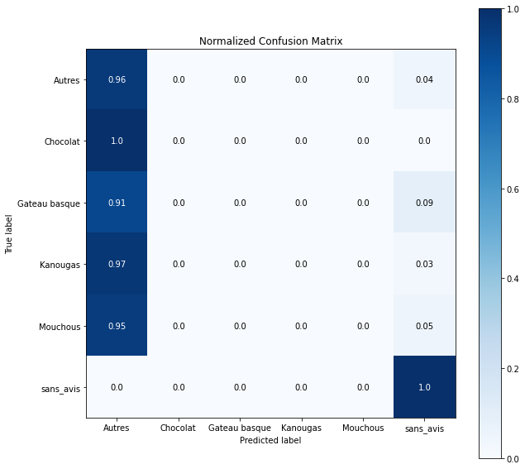
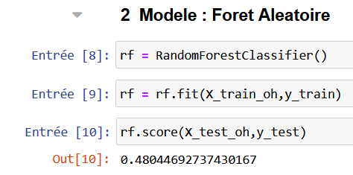
Modèle à 1 paramètre
Client ancienneté

Slide 9
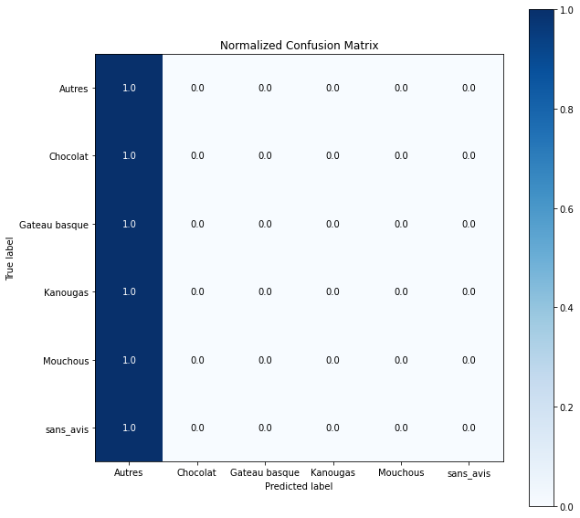
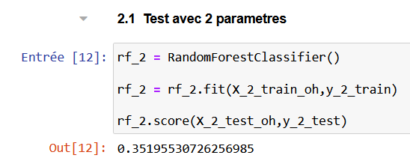
Modèle à 2 paramètres
Client ancienneté
Fréquence visites

Slide 10
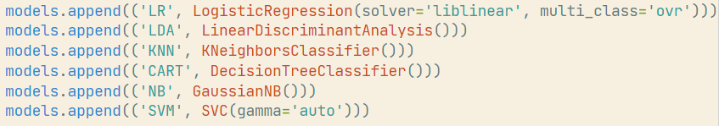
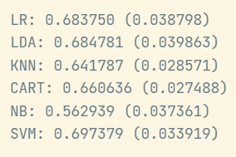
Modèle à 4 paramètres
Client_anciennete
Produit_prefere
Produits_moins_connus
Volonte_boutique_proche

Slide 11
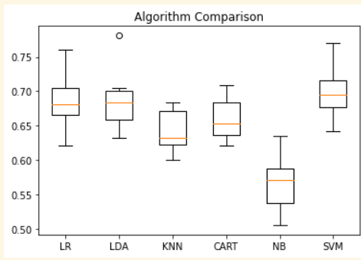
Modèle à 4 paramètres
Client_anciennete
Produit_prefere
Produits_moins_connus
Volonte_boutique_proche

Slide 12
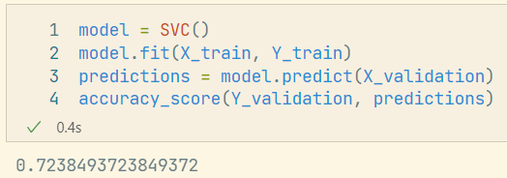
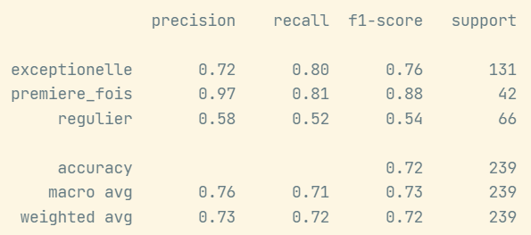
Résultats

Slide 13
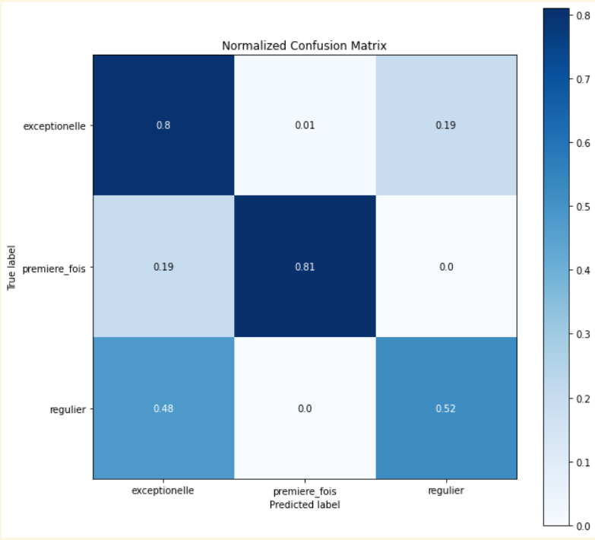
Résultats

